Slide 1
Para su seguridad y salud en el trabajo
Para las personas que trabajan como guardias de seguridad

Slide 2
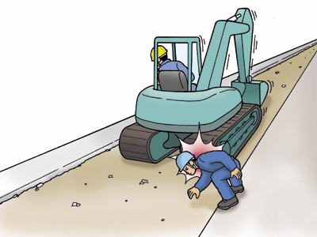
Usted está rodeado de varios tipos de peligro en el trabajo
[Accidente de trabajo: Caso 1] Un trabajador fue atropellado por una pala de arrastre mientras dirigía vehículos durante un proyecto de ampliación de una carretera
1 ¿Cómo se produjo el accidente?
El trabajador A (segundo año de trabajo en la empresa) era un guardia
de seguridad encargado del control del tráfico en el sitio de construcción.
Como conductor y jefe de proyecto en la obra, el trabajador B utilizaba la pala
de arrastre ese día para ampliar la carretera de la prefectura y realizar otros trabajos
de mejora del afirmado de la carretera.
El trabajador B estaba conduciendo la pala de arrastre de un lado a otro
para aplicar presión a la piedra triturada, cuando A fue golpeado en la cabeza
por la pala de arrastre.
2 Trabajo inseguro
El trabajador B dio marcha atrás con la pala de arrastre sin comprobar completamente lo que había detrás de él.
El trabajador A se había desplazado desde su posición hasta la zona en la que operaba la pala de arrastre (una zona en la que no debería haber entrado).
El plan y los procedimientos de trabajo no quedaron claros teniendo en cuenta los avances y cambios en las obras.
No se designó a nadie para supervisar la operación global.
3 ¿Qué se debe hacer para mantener la seguridad en el trabajo?
Revisar y aclarar los planes y procedimientos de trabajo teniendo en cuenta el progreso de las obras y de los cambios en las condiciones del sitio de trabajo.
Asignar a los guardias de tráfico los puestos adecuados en función de su experiencia y otros factores.
Aclarar las instrucciones antes de comenzar el trabajo y respetar las normas sobre las zonas peligrosas, las zonas de prohibición de permanencia y otras áreas relevantes.

Slide 3
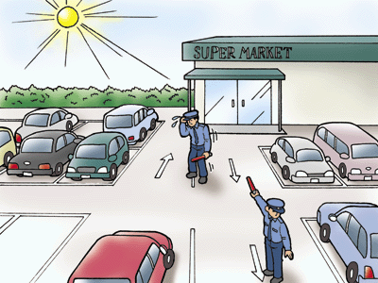
Usted está rodeado de varios tipos de peligro en el trabajo
[Accidente de trabajo: Caso 2] Un trabajador sufrió un golpe de calor mientras dirigía y organizaba los vehículos en un estacionamiento en la azotea bajo un sol abrasador
1 ¿Cómo se produjo el accidente?
Como guardia de seguridad, el trabajador C se encargaba de dirigir y
organizar los vehículos en un estacionamiento en la azotea de un supermercado
bajo un sol abrasador.
En ese punto ya llevaba tres días consecutivos encargándose de la misma
tarea, y aunque ese día se quejó con el director del sitio de que no se sentía bien,
el trabajador C decidió que estaba bien y volvió a sus tareas.
El director del sitio se dio cuenta de que el trabajador C no parecía estar bien
y le ordenó que se tomara un descanso, pero entonces se encontró al trabajador
tumbado en el suelo habiendo vomitado. Murió de un golpe de calor.
2 Trabajo inseguro
Su estado físico se había deteriorado por trabajar bajo el sol durante días consecutivos.
Realizaba sus tareas sin asegurarse de que tuviera suficientes descansos.
El director del sitio, al igual que el trabajador C, carecían de conocimientos sobre los golpes de calor y no tomaron
las medidas adecuadas.
3 ¿Qué se debe hacer para mantener la seguridad en el trabajo?
Asegurar suficientes pausas, área de descanso y otras condiciones relevantes teniendo en cuenta las condiciones de
salud de los trabajadores.
Hay que tener en cuenta la reposición de agua y sal, la ropa y otros aspectos relevantes que se deben considerar
cuando se trabaja muchas horas bajo el sol.
Proporcionar una educación completa sobre los golpes de calor, incluyendo la respuesta de emergencia.

Slide 4
Los accidentes laborales en el sector de los servicios de seguridad están al alza
[Características de los accidentes en el sector de los servicios de seguridad]
Tendencia de los accidentes laborales en el sector de los servicios de seguridad
Aumenta el número de muertes y lesiones que provocan cuatro o más días de baja laboral
Aunque con cierta fluctuación, las muertes también van en aumento.
Muertes
Víctimas mortales y heridos
Tipos de accidentes de los guardias de seguridad afectados
Tipos de accidentes que terminan en muerte
AF2018
16 muertes
Hubo muchos resbalones/tropiezos y accidentes de tráfico, y la mayoría de los accidentes mortales fueron causados por accidentes de tráfico.

Slide 5
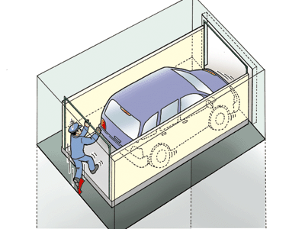
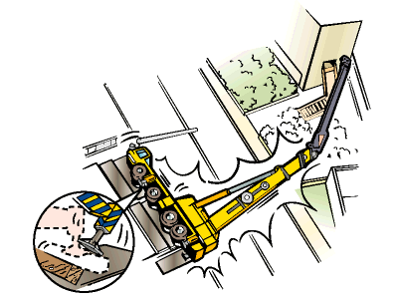
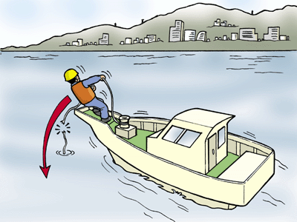
Reconocer el peligro de algo que puede suceder.
[Algo puede suceder con las cosas]
[Algo puede suceder con las personas]
Cosas
moverse;
rotarse;
salir volando;
caer;
zafarse;
incendiarse;
bajar;
colapsar;
explotar; o
filtrarse
Gente
caer;
sufrir dolores lumbares;
tropezar y caer;
quedar atascada;
quedar atrapada;
chocar;
ser golpeada;
quemarse;
recibir una descarga eléctrica;
PUEDE
PUEDE

Slide 6
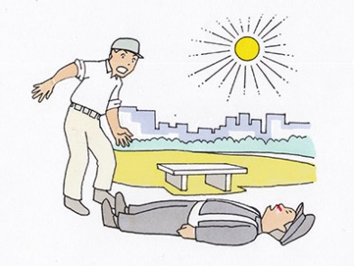
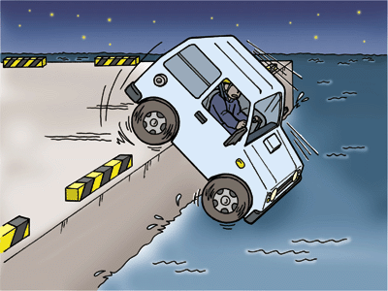
Reconocer el peligro de algo que puede suceder.
[Potencial de peligro del medio ambiente]
PUEDE SER
La temperatura
alta (caliente)
baja (frío)
El entorno
Oscuro
(difícil de ver los pies)
demasiado brillante
(retroiluminación)
El lugar de trabajo
elevado (riesgo de caída)
débil (riesgo de colapso)

Slide 7
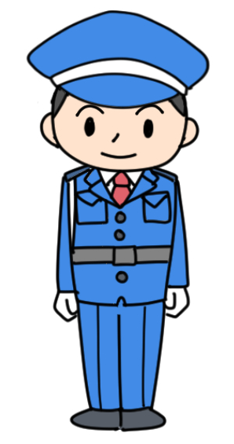
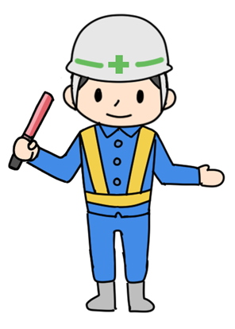
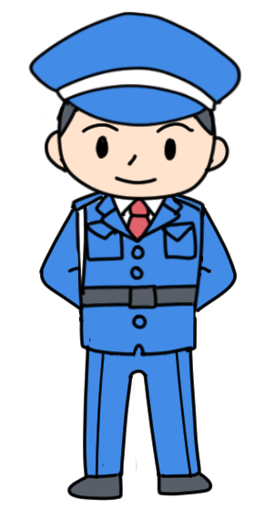
La seguridad en el lugar de trabajo comienza con la ropa adecuada, la postura y el "Ho-Ren-So"
Lleve la ropa y el equipo designados.
Para mantener un aspecto limpio y ordenado, asegúrese de cuidar su ropa de trabajo para mantenerla libre de suciedad y arrugas.
No lleve objetos innecesarios o personales, y tenga siempre en cuenta su apariencia ante los demás.
Lleve correctamente su identificación, la tarjeta de la empresa y el brazalete.
Los guardias de seguridad encargados del control del tráfico, en particular, deben llevar cascos, chalecos reflectantes y otros equipos pertinentes para que sean visibles para los conductores y otras personas por la noche.
✓
×
Levante el pecho y enderece la espalda durante los deberes de guardia.
Asegúrese de tener suficiente tiempo y compostura para colocarse en su posición.
Mantenga una postura correcta y una visión amplia mientras esté de servicio para poder ver completamente su entorno.
Actúe con rapidez y eficacia.
Tenga cuidado de no meter las manos en sus bolsillos mientras está de servicio, ya que esto impide que sus manos reaccionen rápidamente, a la vez que deja una impresión negativa en los demás.

Slide 8
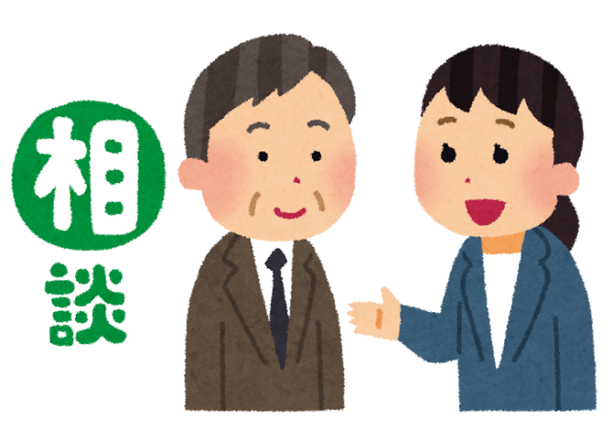
La seguridad en el lugar de trabajo comienza con la ropa adecuada, la postura y el "Ho-Ren-So"
¿Qué es el "Ho-Ren-So"?
Reportar (Hokoku)
Significa que el personal de trabajo reporta al director sobre el progreso y el resultado del trabajo.
Informar (Renraku)
Significa informar a las partes interesadas de la información que debe compartirse con ellas, como la obtenida durante el trabajo.
Consultar (Sodan)
Significa pedir opiniones y consejos cuando le piden que tome una decisión, o cuando no está seguro sobre su decisión, etc.
Repor
tar
Informar
Consul
tar
Reportar rápidamente de cualquier error o problema, así como de cualquier anomalía. Esto llevará a una pronta resolución.
Tenga en cuenta las 5 preguntas clave (quién, qué, cuándo, dónde y por qué y cómo) y comunique (transmita) la información con precisión.
Si no puede resolver el problema por sí mismo, no lo deje como está, sino consulte con quienes le rodean.
Si percibe algo inusual, aunque sea trivial, infórmelo a su supervisor, a la empresa de seguridad, al contratista y a las otras partes interesadas.

Slide 9
Revisar y cumplir la directiva de seguridad
Plan de seguridad
Aquí se establecen los detalles de la operación de seguridad.
Las directivas de seguridad (instrucciones de seguridad) se preparan para cada guardia de seguridad sobre la base de este plan de seguridad respecto a la ejecución de las tareas de seguridad.
Directiva de seguridad
En ella se especifican los detalles y procedimientos de las tareas de seguridad, las rutas de patrulla y los métodos de respuesta a las emergencias.
Al realizar los trabajos de seguridad, asegúrese de comprender plenamente los detalles y las precauciones descritas, y garantice el cumplimiento de las instrucciones de seguridad.
Ha habido muchos casos de personas que no siguieron las normas y procedimientos que deberían haber seguido, lo que ha provocado accidentes laborales

Slide 10
Revisar y cumplir la directiva de seguridad
Puntos clave [Guardia de seguridad de instalaciones]
Asegúrese de que conoce a fondo los detalles del plan y las directrices de seguridad, así como las normas de las instalaciones.
Compruebe de antemano cómo manejar y gestionar equipos como ascensores, persianas y puertas cortafuegos, así como cerraduras y llaves electrónicas.
Compruebe y cumpla las leyes, reglamentos y normas pertinentes sobre lo que debe y no debe hacer por seguridad.
Siga las rutas y normas especificadas (como el uso de una linterna por la noche) para patrullar con seguridad.
Cuando tome el relevo de su predecesor, pregunte por las precauciones de seguridad.
Nunca deje de consultar con un supervisor o predecesor cuando encuentre algo que no entienda.
Tenga cuidado con las lesiones que se producen por acostumbrarse demasiado a su trabajo, y evite acciones descuidadas o poco razonables.

Slide 11
Revisar y cumplir la directiva de seguridad
Puntos clave [Controlador de tráfico]
Asegúrese de que conoce a fondo los detalles del plan y las directrices de seguridad, así como las normas de las instalaciones.
Además de llevar correctamente el equipo designado (por ejemplo, banderas de control de tráfico, bastón de tráfico, silbato, walkie-talkies), tenga especial cuidado en comprobar el nivel de las baterías de los equipos que funcionan con baterías y que funcionan correctamente.
Sobre todo durante la noche, asegúrese de llevar un chaleco con funciones de alta visibilidad y reflectantes (chaleco reflectante) para ser visible para los conductores y los demás.
Cumpla las directivas de seguridad y tenga cuidado con los vehículos no sólo al instalar, sino también al retirar el material de control del tráfico (conos de tráfico, etc.).
Compruebe y cumpla las leyes, reglamentos y normas pertinentes sobre lo que debe y no debe hacer por seguridad.
Nunca deje de consultar con un supervisor o predecesor cuando encuentre algo que no entienda.
Tenga cuidado con las lesiones que se producen por acostumbrarse demasiado a su trabajo, y evite acciones descuidadas o poco razonables.

Slide 12
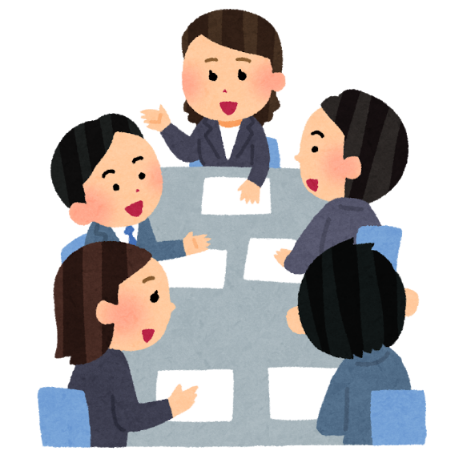
Practiquemos actividades de predicción de riesgos (KYT).
¿Qué son las "actividades de predicción de riesgos (KYT)"?
Abreviatura de Kiken ("riesgo") Yochi ("predicción"), y Training (“entrenamiento”).
Antes de empezar a trabajar, los involucrados deben hablar de los peligros que involucra ese trabajo ("este punto es peligroso") y del tipo de problema que puede surgir de ese peligro ("esto puede provocar xx"), e identificar el riesgo de antemano y considerar y poner contramedidas contra ese riesgo.
El suelo del pasillo exterior es de placas de acero, por lo que puede ser resbaladizo cuando llueve.
Las escaleras aquí son oscuras y es difícil ver los pies, por lo que la gente puede tropezar y caer.
Vamos a pedirles que enciendan las luces. Necesitaremos una linterna.
Entonces consigamos zapatos antideslizantes. ¿Qué tal si ponemos tapetes en el pasillo?
Hoy vamos a trabajar con maquinaria pesada y, tal y como están montadas las cosas, podría chocar con los guardias.
Revisemos el plan para reflejar el posicionamiento del personal.

Slide 13
Practiquemos actividades de predicción de riesgos (KYT).
Método de 4 rondas básicas de KYT
Se trata de un método básico de KYT en el que los equipos trabajan juntos in situ o utilizando hojas de ilustración y objetos reales para descubrir, comprender y resolver los peligros ocultos en los lugares de trabajo y las tareas.
Rondas | Resumen
[R1] Comprender la situación | Enumerar algunos de los peligros subyacentes
[R2] Enfocarse en los elementos esenciales | Determinar los más importantes
[R3] Establecer contramedidas | Pensar en cómo se puede evitar que eso ocurra
[R4] Fijar objetivos | Establecer algunos objetivos de acción para lograr estas medidas

Slide 14
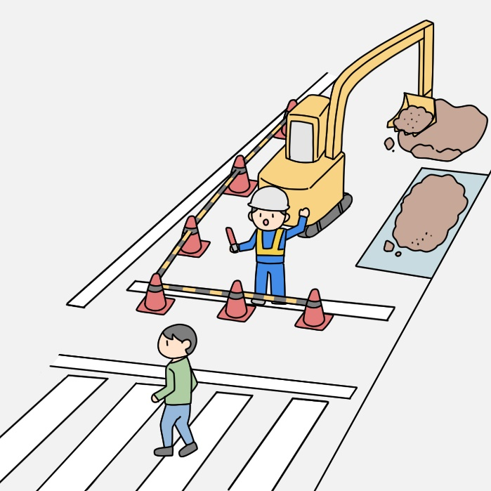
Estudio de caso de KYT
Practiquemos un poco de KYT utilizando un caso en el que usted está dirigiendo a transeúntes en un sitio de construcción de una calle

Slide 15
Estudio de caso de KYT
Practiquemos un poco de KYT utilizando un caso en el que usted está dirigiendo a transeúntes en un sitio de construcción de una calle
Rondas | Resumen
[R1] Comprender la situación
[R2] Enfocarse en los elementos esenciales
[R3] Establecer contramedidas
[R4] Fijar objetivos

Slide 16
Estudio de caso de KYT
Practiquemos un poco de KYT utilizando un caso en el que usted está dirigiendo a transeúntes en un sitio de construcción de una calle
Rondas | Resumen
[R1] Comprender la situación | Puede que esté tan concentrado en el transeúnte que no me dé cuenta de que se acerca una excavadora hidráulica y me atropelle. Podría resbalar y caer tras pisar la grava que se ha vertido del suelo elevado. Podría ser golpeado por un brazo que girara repentinamente.
[R2] Enfocarse en los elementos esenciales | Puede que esté tan concentrado en el transeúnte que no me dé cuenta de que se acerca una excavadora hidráulica y me atropelle. Podría resbalar y caer tras pisar la grava que se ha vertido del suelo elevado. Podría ser golpeado por un brazo que girara repentinamente.
[R3] Establecer contramedidas | Alejarse de la dirección en la que se mueve la excavadora hidráulica. El conductor y el guardia de seguridad deben decidir de antemano cómo señalar cuando van a mover la excavadora hidráulica.
[R4] Fijar objetivos | Al mover la excavadora hidráulica, el conductor debe utilizar un walkie-talkie para comunicarse con el guardia de seguridad y ambas partes confirman que es seguro antes de moverla. (Si no puede confirmarlo, no la mueva)

Slide 17
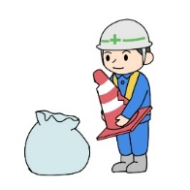
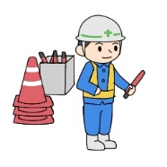
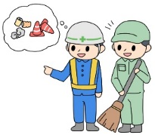
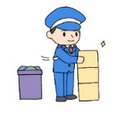
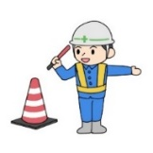
Mejorar un entorno de trabajo seguro practicando las 4S / 5S
Clasificar (Seiri) | Separe lo que necesita de lo que no, y deshágase de lo innecesario. Los objetos innecesarios colocados de forma descuidada en los pasillos y otros lugares pueden hacerle tropezar y caer.
Poner en orden (Seiton) | Coloque todo lo que necesite por separado para que pueda acceder a ello fácilmente. Puede aumentar la eficacia de su trabajo si diseña una forma de utilizar lo que necesita cuando lo necesita. Además, asegúrese de guardarlos correctamente y de devolverlos a su posición original después de usarlos (una foto que muestre su posición original facilitará el mantenimiento del orden).
Limpiar (Seiso) | Limpie para eliminar cualquier resto o suciedad. Si el suelo está lleno de basura y otros objetos, o si la superficie del suelo está mojada con agua o manchada con aceite, existe el riesgo de tropezar o resbalar y caer.
Mantener limpio (Seiketsu) | Mantener un entorno ordenado, organizado y limpio. Para mantener un entorno de trabajo cómodo en todo momento, repita el proceso de ordenar, organizar y limpiar. También es necesario para mantener el funcionamiento normal de los equipos, etc. La limpieza también ayuda a prevenir las infecciones.
Establecer disciplina (Shitsuke) | Practique las 4S y conviértalas en un hábito. Siga estrictamente las normas especificadas y haga de ello un hábito repitiendo los procedimientos adecuados. Las 4S deben establecerse como un hábito que se practica, y no sólo se entiende.

Slide 18
Puntos clave para la prevención de accidentes: Resbalones y tropiezos
Mantenga siempre el espacio de trabajo seguro con las 4S: Clasificar(Seiri), Poner en orden(Seiton), Limpiar(Seiso) y Mantener limpio (Seiketsu)
Los objetos y los cables que desordenan el suelo aumentan el riesgo de tropezar y caer.
Un suelo se vuelve resbaladizo y aumenta el riesgo de resbalones y caídas cuando su superficie está mojada.
Compruebe el estado de los suelos y pasillos
El riesgo de caída aumenta cuando hay escalones y superficies irregulares en un suelo mojado, ya que no sólo es fácil resbalar, sino también tropezar.
Asegúrese de que los pasillos estén bien iluminados
El riesgo de caída aumenta en zonas oscuras y mal iluminadas, ya que es más probable tropezar con objetos o escalones que no se perciben.
Utilice un calzado que no le haga resbalar ni tropezar fácilmente
Utilice zapatos antideslizantes, como los que tienen suela de goma, para evitar resbalones y tropiezos.

Slide 19
Puntos clave para la prevención de accidentes: Resbalones y tropiezos
Principales lugares propensos a causar resbalones
Principales lugares propensos a causar tropiezos
En el interior | Al aire libre
Superficie del suelo manchada con agua, aceite, etc. Ducha, cocina y otras zonas húmedas Tapetes y alfombras en suelos de baja fricción Suelos de piedra y encerados | Alcantarillas (especialmente las que se encuentran en estado húmedo) Rejillas (cubiertas de malla para zanjas) Placas de cobre (placas metálicas) en los suelos de piedra y en los sitios de construcción Superficies metálicas en escaleras y pasillos Superficies congeladas
En el interior | Al aire libre
Superficies del suelo con escalones o desniveles Objetos colocados en pasillos o en el suelo en interiores Alfombras y tapetes curvados o deformados Patas de mesas y paredes divisoras Cordones colocados al azar | Caminos y pasajes con escalones y superficies irregulares Bordillos, rampas de acera y plantaciones como los árboles de los bordes de las calles Escaleras, pasillos móviles y escaleras mecánicas Paneles y rampas podotáctiles para los ciegos
[Estudio de caso]
Resbaló y se cayó al suelo al entrar al edificio con los zapatos mojados después de patrullar al aire libre bajo la lluvia.

Slide 20
Puntos clave para la prevención de accidentes: Accidente de tráfico
[Al prepararse]
Llevar el equipo designado
Asegúrese de comprobar el nivel de las baterías de los artículos que funcionan con baterías, además de llevar el equipo designado, como una bandera de control de tráfico, un bastón de tráfico, un silbato, un walkie-talkie, una gorra protectora (casco) y un chaleco reflectante.
Permanecer en la acera como norma básica
A veces, sobre todo de noche o a contraluz, puede ser difícil para los conductores ver al guardia incluso en calles con buena visibilidad, así que le rogamos que se sitúe en la acera, a menos que tenga razones inevitables para no hacerlo.
Ponerse a la vista de los conductores
Si el guardia de seguridad se sitúa en el punto ciego de un conductor, éste puede iniciar la marcha sin darse cuenta del guardia.
Mantener una distancia de seguridad adecuada con los vehículos
Mantener una distancia de seguridad adecuada permite al guardia tener tiempo suficiente para reaccionar ante una salida repentina e inesperada de un vehículo o en caso de que el propio guardia resbale y se caiga por el mal clima.
Dar señales con movimientos grandes y claros
Las señales poco claras pueden confundir al conductor y hacer que se guíe de forma incorrecta
[Durante el control del tráfico]

Slide 21
Puntos clave para la prevención de accidentes: Accidente de tráfico
[Durante el control del tráfico]
Dejar tiempo suficiente para dar señales
Para garantizar la seguridad, preste atención a la distancia de frenado y a otros elementos, y deje tiempo suficiente para hacer señales, sobre todo con mal tiempo o en invierno, cuando la superficie de la calle esté cubierta de hielo.
Conducir con seguridad
Cuando se conducen vehículos, incluidos los de seguridad, es importante conducir con seguridad y observar la etiqueta de conducción para evitar que se produzcan accidentes de tráfico.
[Al conducir]
[Estudio de caso]
Un día en que las calles estaban cubiertas de hielo, el guardia dio una señal de alto en el mismo momento que en los días normales a un ciclista, quien no pudo parar a tiempo y chocó con el guardia.
[Estudio de caso]
Mientras dirigía el tráfico durante condiciones climáticas inclementes, las baterías del bastón de tráfico se agotaron, pero el guardia continuó utilizándolo, lo que dificultó la visión de los conductores y provocó una colisión.

Slide 22
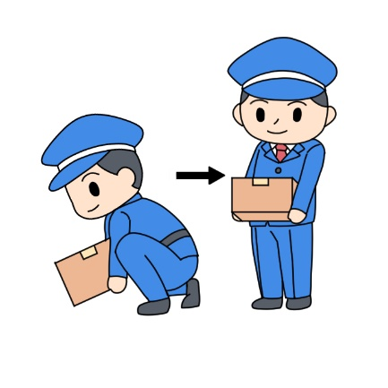
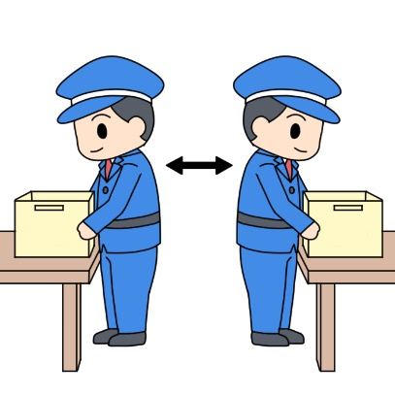
Puntos clave para la prevención de accidentes: Dolores lumbares
Utilizar una carretilla para transportar objetos pesados
Utilice herramientas como carretillas y contenedores para minimizar la tensión en la parte inferior de la espalda al transportar objetos pesados.
Manejar objetos pesados con la postura adecuada
Si no es posible utilizar herramientas, retire los objetos y cuerdas que estén tirados alrededor, y acerque el objeto pesado lo más posible a tu cuerpo en una postura que baje el centro de gravedad.
Levantar objetos pesados | Al cambiar de dirección mientras se transportan objetos
Cuando levante objetos del suelo o del piso, ponga un pie ligeramente delante del otro, doble las rodillas y baje las caderas lo suficiente para cargarlo. Luego, extienda las rodillas y póngase de pie.
Cuando cambie de dirección mientras transporta objetos, gire con todo el cuerpo y mantenga una postura cómoda.

Slide 23
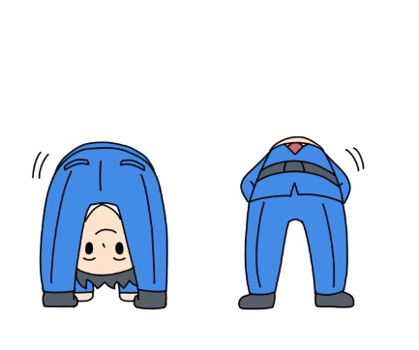
Puntos clave para la prevención de accidentes: Dolores lumbares
Prevenir el dolor de espalda manteniendo el cuerpo activo, como por ejemplo haciendo estiramientos
Puede prevenir el dolor de espalda estirando regularmente, no sólo antes de empezar a trabajar.
Practicar los estiramientos
Puede prevenir el dolor de espalda fortaleciendo los músculos que sostienen la parte baja de la espalda, como los abdominales y los de la espalda, así como manteniendo los músculos flexibles.
[Estudio de caso]
El guardia trató de recoger un objeto en el suelo después de estar de pie durante mucho tiempo por sus tareas de seguridad, pero el objeto era más pesado de lo esperado y su espalda no estaba bien doblada, lo que provocó que le doliera de repente la espalda y no pudiera moverse.

Slide 24
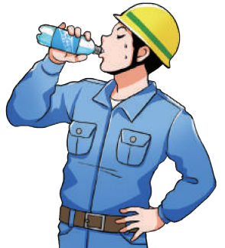
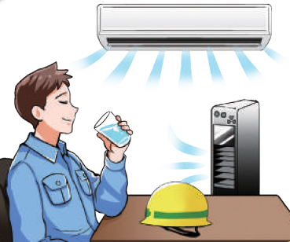
Puntos clave para la prevención de accidentes: Golpes de calor
Reponer regularmente el agua y la sal, y tomar descansos
Reponga el agua y la sal incluso antes de empezar a trabajar, y tome descansos frecuentes, además de tomar bebidas deportivas con regularidad.
Además de agua, también debe tomar sal (sodio).
Tenga a la mano y disponible en todo momento un suministro de bebidas deportivas y dulces de sal.
Tome descansos en una habitación fresca.
Durante el descanso, refresque la superficie del cuerpo, la cabeza y las extremidades, y reponga agua y sal.

Slide 25
Respuesta de emergencia en caso de golpe de calor
Si sospecha que tiene un golpe de calor
Si suda mucho, se marea o se aturde, avise inmediatamente a sus compañeros o al director, vaya a un lugar fresco, reponga agua y sal y tome un descanso.
Si los síntomas persisten (o empeoran), informe a sus compañeros o a su jefe y pídales que se pongan en contacto con una institución médica inmediatamente.
Se han dado casos de personas que han sufrido un colapso de camino a casa o después de volver a ella, aunque los síntomas hayan remitido tras un descanso, por lo que es aconsejable esperar después del trabajo hasta que el cuerpo alcance la temperatura normal y se estabilice antes de volver a casa.
Si sospecha que su compañero tiene un golpe de calor
Si su compañero se pone rojo, se tambalea o se comporta de forma inusual, llámele inmediatamente, llévelo a un lugar más fresco, dele agua y sal, y haga que se tome un descanso (avise también a los demás compañeros y al jefe, y no lo deje solo hasta que se recupere).
Si se colapsa, tome medidas como ponerse en contacto con una institución médica, según el folleto de prevención de golpes de calor como referencia.
Para responder a las emergencias sin problemas, es importante practicar los simulacros a diario para poder responder a las emergencias sin demora. Antes de empezar a trabajar, asegúrese de saber a quién debe informar, la información de contacto de las instituciones médicas y otros contactos relevantes, y la ubicación de las áreas de descanso y de almacenamiento de bebidas deportivas.

Slide 26
Puntos clave para la prevención de accidentes: Caídas
Compruebe las rutas y los pasos de las patrullas mientras haya luz
Compruebe la ubicación de las escaleras, los escalones, las zonas resbaladizas, etc., mientras haya luz, y si existe riesgo de caída, comparta dicha información con los demás para eliminar el peligro.
Asegurar el pie de las escaleras de mano
Cuando se utilizan escaleras de mano u otros equipos para trabajar en altura, el riesgo de caerse de las mismas, o de que las escaleras se caigan, aumenta si no se aseguran los pies.
No se suba a ascensores, como los de los coches, que no están diseñados para transportar personas
Los ascensores son "sólo para carga", y no se permite montar en ellos por ningún motivo.
Precauciones al utilizar escaleras de mano y taburetes
Las escaleras y taburetes deben utilizarse sobre un suelo sólido, no sobre un suelo blando. El seguro para evitar que la escalera de mano se abra debe aplicarse correctamente antes de su uso. Evite subirse a la parte superior de una escalera de mano o ponerse a horcajadas sobre ella. No utilice escaleras de mano que presenten daños en zonas como el seguro o las tapas de los extremos (pies de la escalera), o escalones deformados y otros equipos dañados relevantes, y sustitúyalos según corresponda.

Slide 27
Puntos clave para la prevención de accidentes: Quedarse atascado
Ponerse a la vista de los conductores
Si el guardia de seguridad se sitúa en el punto ciego de un conductor, éste puede iniciar la marcha sin darse cuenta del guardia.
Comprobar los rangos de funcionamiento de los ascensores y vehículos especiales
Compruebe el movimiento de los vehículos especiales, como los ascensores y las palas de arrastre (por ejemplo, el movimiento hacia arriba y hacia abajo, el alcance del giro de la pala) y mantenga una distancia de seguridad.
Entender el mecanismo de la puerta para evitar que queden atascadas las manos y los dedos
Comprender el sentido de apertura y cierre de la puerta, el mecanismo de las puertas automáticas, etc.
[Estudio de caso]
Cuando el guardia trató de salir a patrullar, el fuerte viento le cerró de golpe la puerta, atrapando su mano.
[Estudio de caso]
Bajó el ascensor a pesar de que su pie estaba directamente debajo de este, lo que provocó que su pie quedara atrapado por el ascensor.

Slide 28
Puntos clave para la prevención de accidentes: Agresiones
[Respuesta a individuos sospechosos]
Hábleles con respeto y explíqueles con educación
Puede evitar el conflicto estando atento a las emociones y sentimientos de la otra persona.
Mantener un espacio adecuado entre ellos
Para evitar el daño directo de individuos sospechosos, evite acercarse a ellos innecesariamente.
Si hay un individuo sospechoso, tratarlo en grupo
No responda solo a un individuo sospechoso, sino que forme un equipo de varias personas
[Tratar con abejas]
Evitar acercarse o estimularlas innecesariamente
Pida a un especialista que se encargue de ellas.

Slide 29
Puntos clave cuando se producen anomalías
Contactar a las fuerzas policiales, etc.
Además de evaluar con calma la situación, evite la propagación de los daños y preste primeros auxilios y orientación a los heridos.
Preservar la escena
Hay muchas pruebas que han quedado atrás y que podrían haber sido la causa de crímenes o accidentes.
Haga todo lo posible por preservar el lugar de los hechos en su estado original y colabore con la policía y los bomberos en sus tareas, como la recolección de pruebas.
Realizar una resucitación de emergencia
Dirigir a la gente a evacuar
Dado que a los guardias de seguridad se les suele asignar la función de dirigir a la gente para que evacúe y extinga el fuego en una fase temprana, asegúrese de comprobar el plan de evacuación y haga los preparativos para dirigir a la gente para que evacúe.
Extinguir el fuego en una fase temprana
Cuando se descubre un incendio incipiente, es importante esforzarse para extinguirlo en sus primeras etapas, así como dirigir a la gente para que evacúe.
Sin embargo, si cree que está en peligro o si el fuego se ha extendido al techo, evacúe inmediatamente.

Slide 30
Puntos clave cuando se produce un accidente
El riesgo de accidentes en el lugar de trabajo no puede reducirse a cero, ni siquiera cuando las empresas de seguridad, los contratistas y los propios guardias de seguridad adoptan medidas y una gestión activa de la salud y la seguridad.
En el improbable caso de que se produzca un accidente laboral en el lugar de trabajo, tome medidas (como primeros auxilios) para atender a las víctimas.
Accidente
Primero, mantenga la calma
Nunca se precipite a ir al lugar, o puede sufrir un accidente secundario.
Acción en el sitio
Asistir a las víctimas
Contactar con los responsables de la seguridad/del sitio
Llevar a las víctimas a un hospital

Slide 31
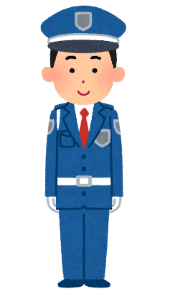
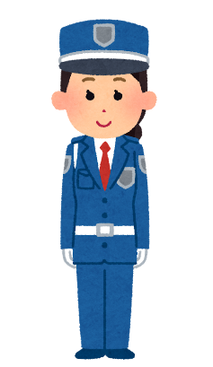
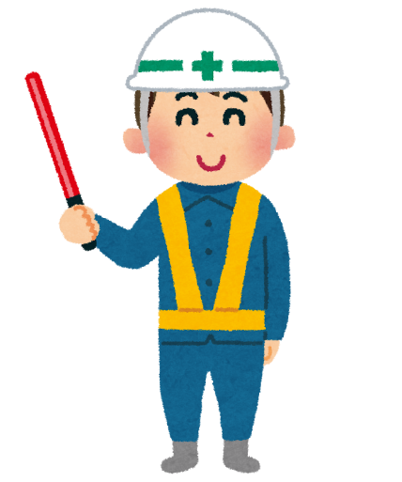
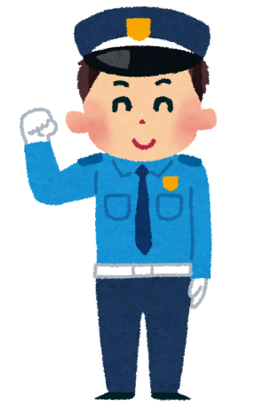
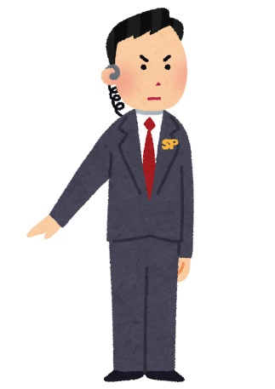
Gracias

